Slide 1
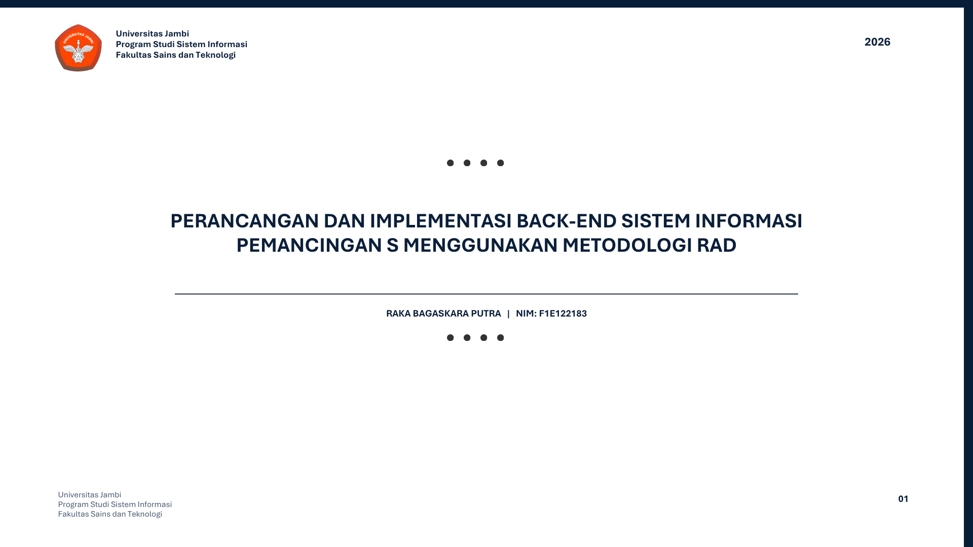
01

Slide 2
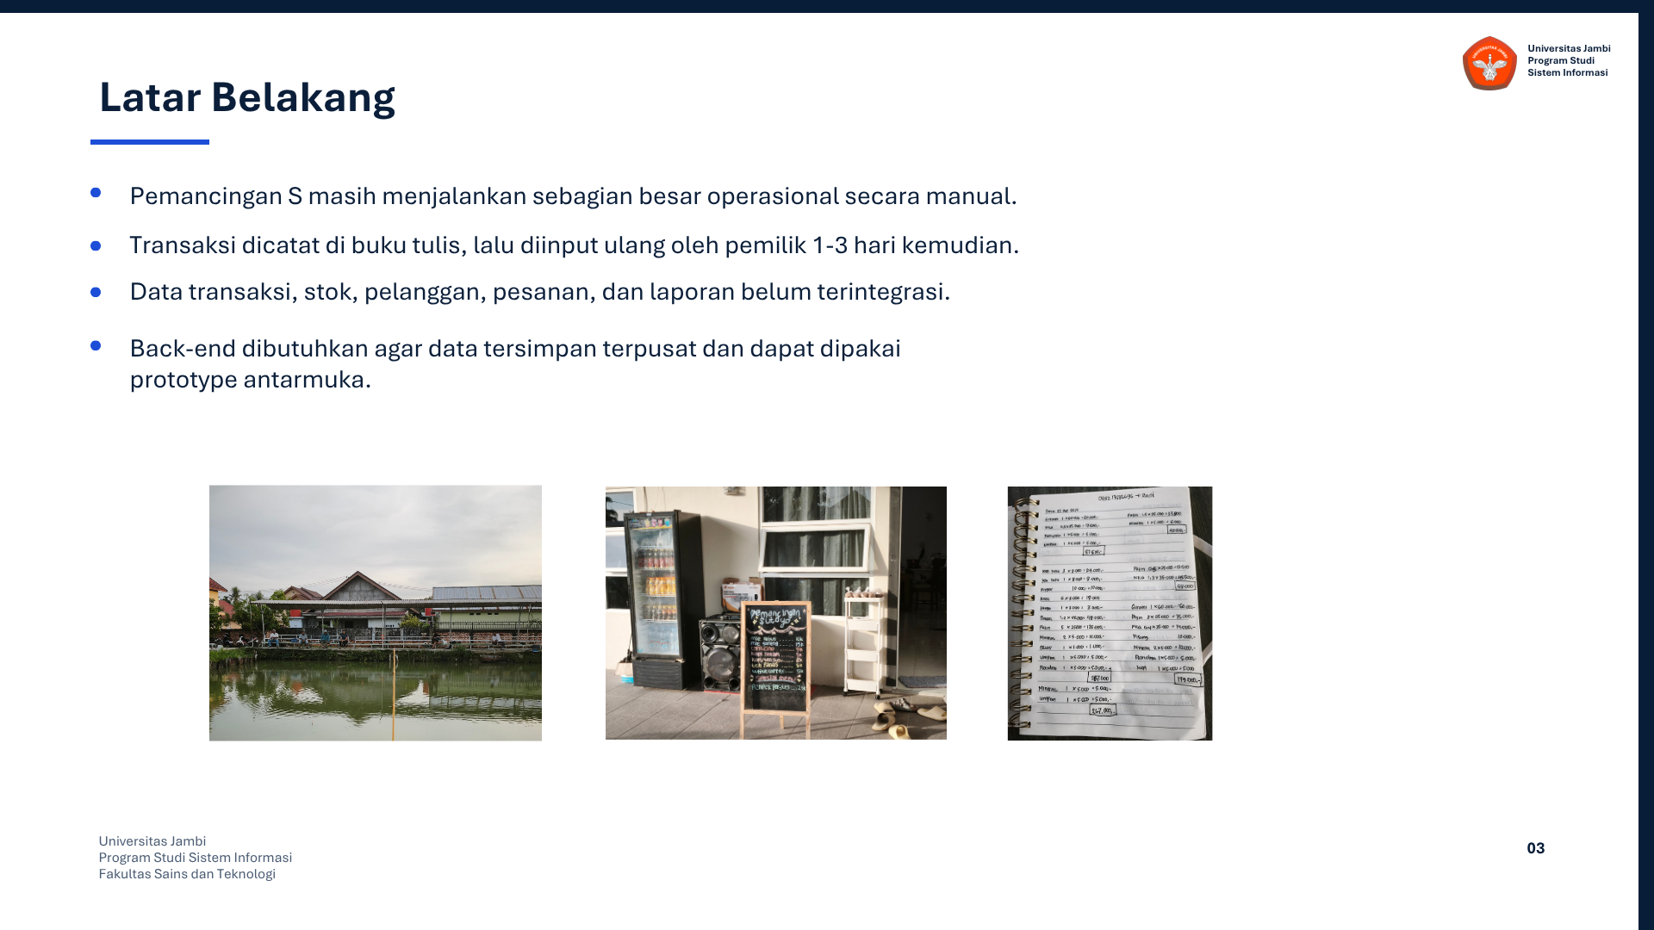
02

Slide 3
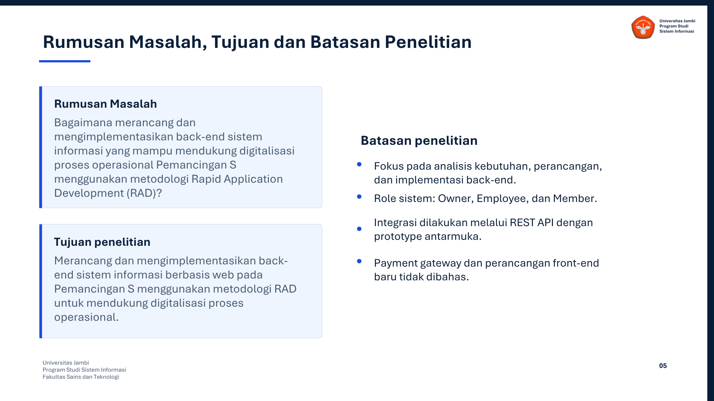
03

Slide 4
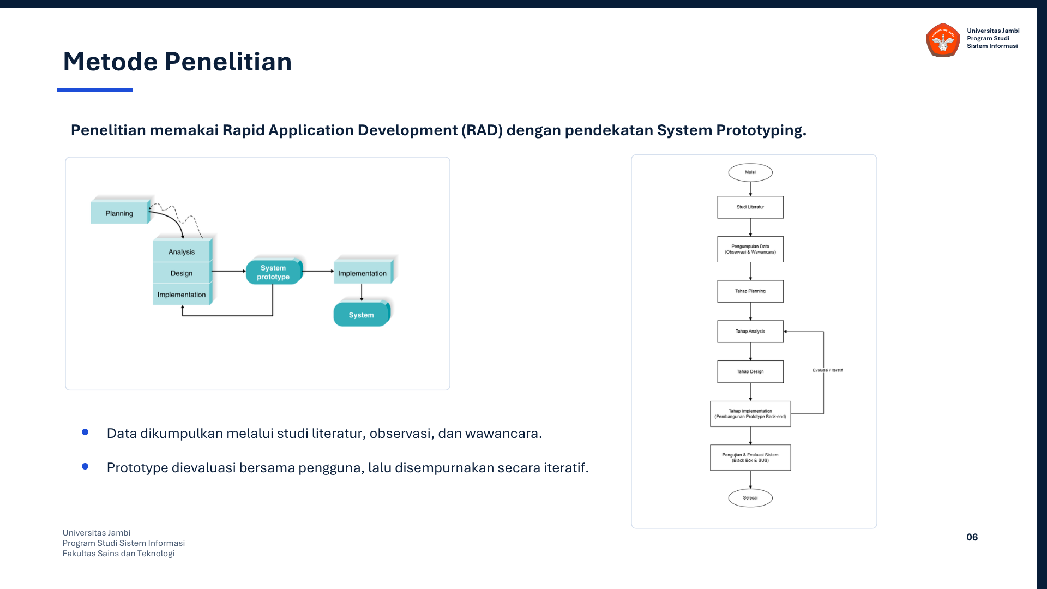
04

Slide 5
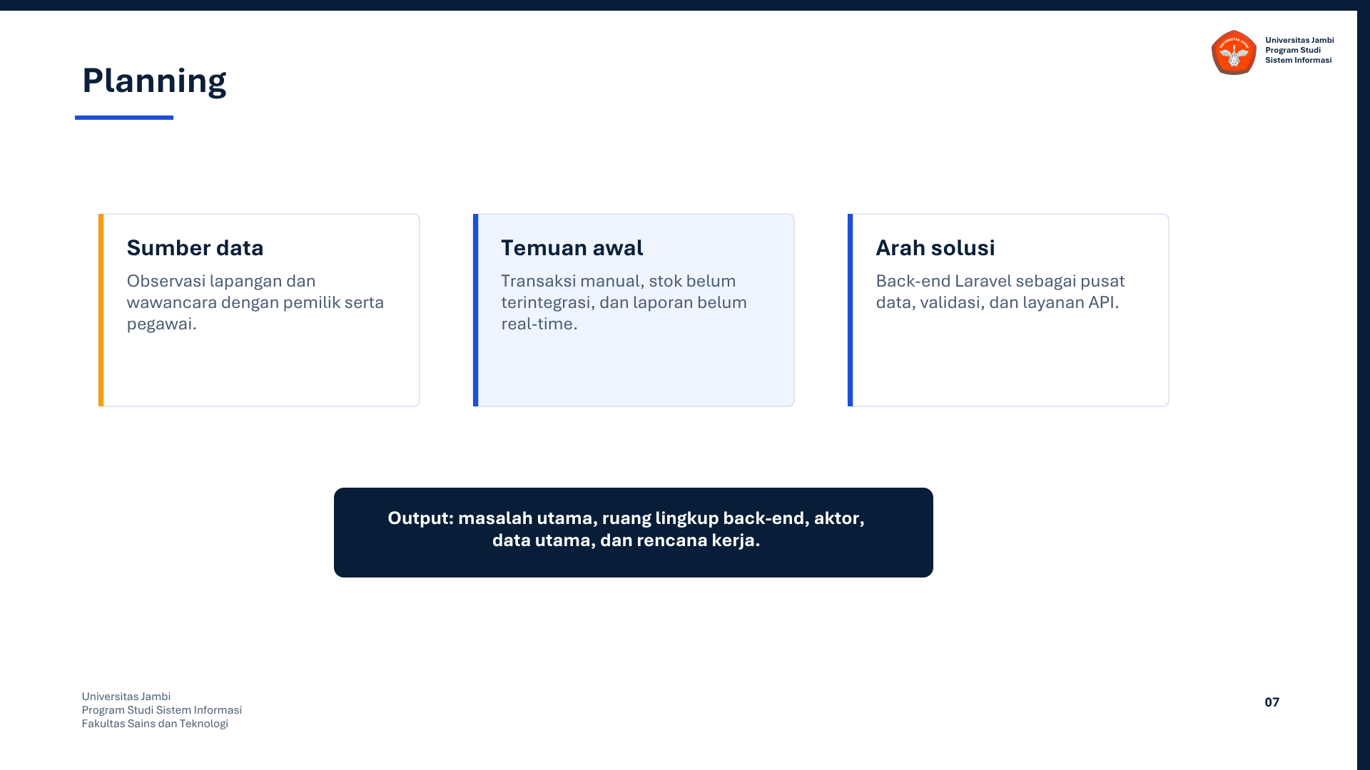
05

Slide 6
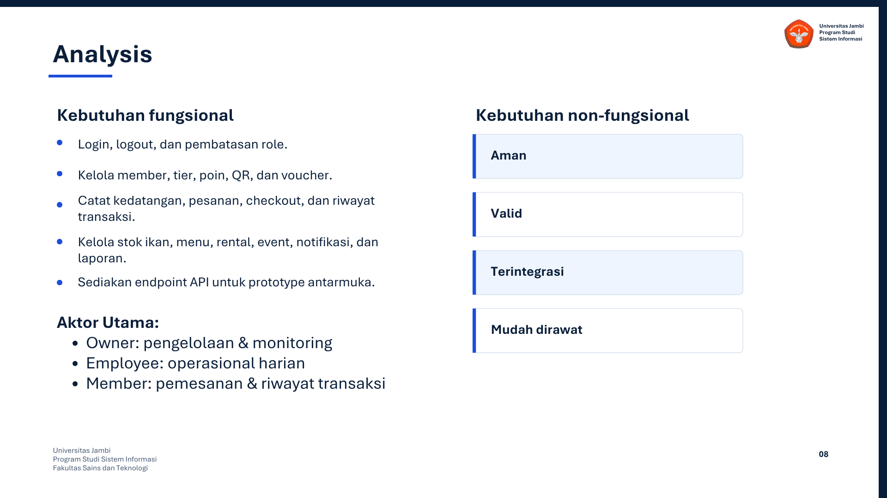
06

Slide 7
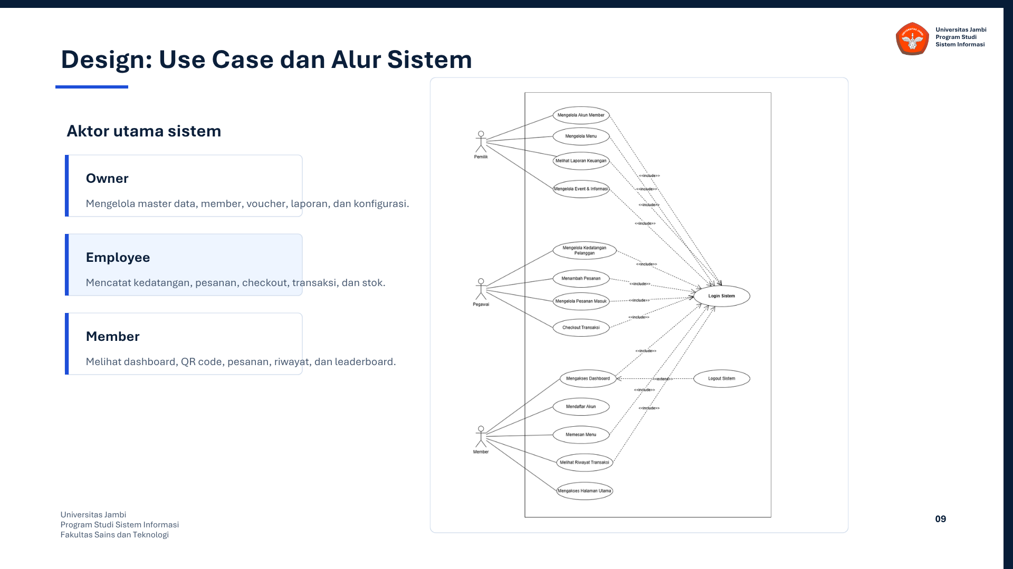
Design: Use Case dan Workflow Sistem
Use case menunjukkan aktor dan hak akses, sedangkan workflow menunjukkan alur proses bisnis dari registrasi kedatangan hingga monitoring.
07

Slide 8
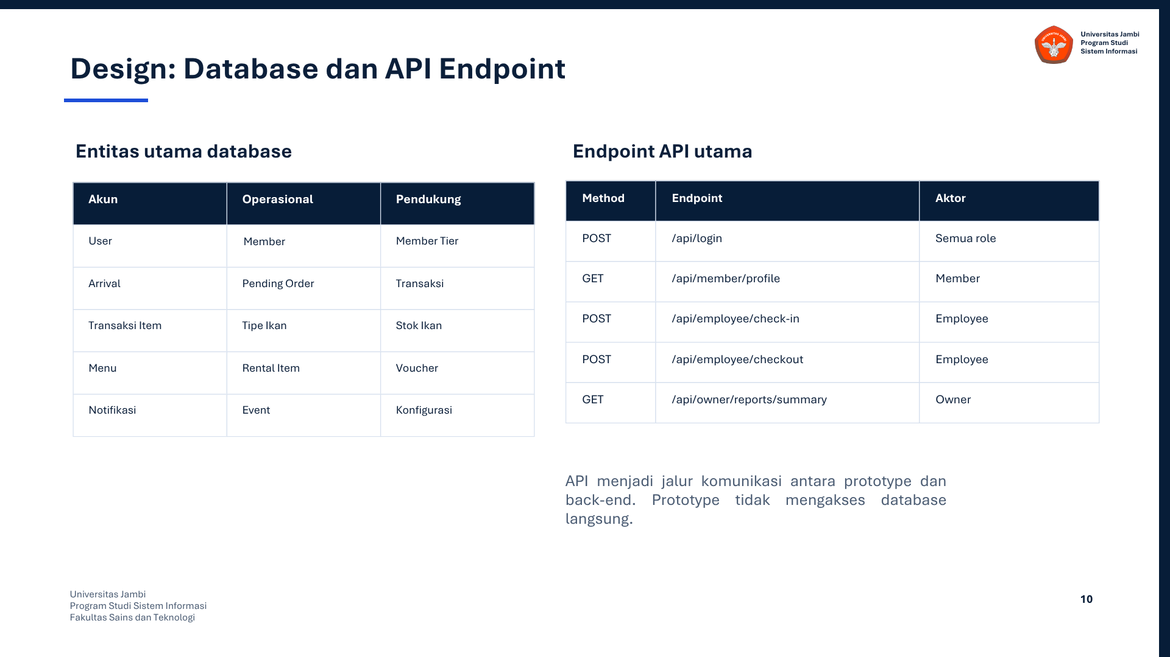
Design: Class Diagram, Database, dan Endpoint API
Class Diagram
Database MySQL
Endpoint API
Class Diagram
Database MySQL
Endpoint API
Menggambarkan entitas dan relasi sistem.
Implementasi tabel dan relasi data.
Jalur komunikasi prototype dengan back-end.
Rancangan
Contoh
Entitas utama
User, Member, Arrival, Pending Order, Transaction
Relasi transaksi
Arrival -> Pending Order -> Transaction -> Transaction Item
Data pendukung
Fish Stock, Voucher, Notification, Event
Endpoint utama
Login, Check-in, Checkout, Report Summary
Prototype tidak mengakses database secara langsung, tetapi melalui endpoint API yang diproses oleh back-end Laravel.
08

Slide 9
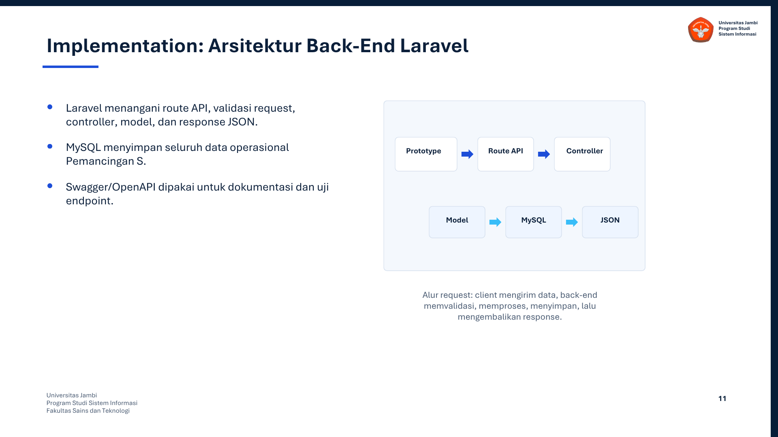
Implementation: Arsitektur Back-End Laravel
Prototype
Route API
Middleware
Auth/Role
Controller
Model
MySQL
MySQL -> JSON Response -> Prototype
Laravel menangani route API, middleware role, validasi request, controller, model, dan response JSON.
MySQL menyimpan data operasional: member, kedatangan, pesanan, transaksi, stok ikan, voucher, dan laporan.
Controller menjadi pusat logika back-end untuk memproses request dari prototype.
Swagger/OpenAPI digunakan untuk dokumentasi dan pengujian endpoint API.
Alur request: prototype mengirim data ke API, Laravel memvalidasi dan memproses request, menyimpan data ke MySQL, lalu mengembalikan response JSON.
09

Slide 10
Implementation: Controller Utama Berdasarkan Role
Role
Controller Utama
Fungsi
Semua role
AuthController
Login, logout, token akses
Member
Member/OrderController
Membuat pesanan menu/rental
Employee
ArrivalController
Registrasi kedatangan member dan guest
Employee
TransactionController
Checkout, pembayaran, stok, poin, voucher
Owner
ReportController
Laporan dan monitoring operasional
Controller dipisahkan berdasarkan role agar logika back-end lebih terstruktur dan mudah dipelihara.
10

Slide 11
Contoh Proses Back-End: Checkout Transaksi
1
2
3
4
5
Validasi arrival aktif
Ambil pending order
Hitung total, diskon tier, voucher, deposit
Simpan transaction dan transaction items
Update status pesanan, stok ikan, poin member, voucher, arrival completed
Checkout bukan hanya pembayaran, tetapi proses back-end yang menyatukan kunjungan, pesanan, stok, member, voucher, dan transaksi.
11

Slide 12
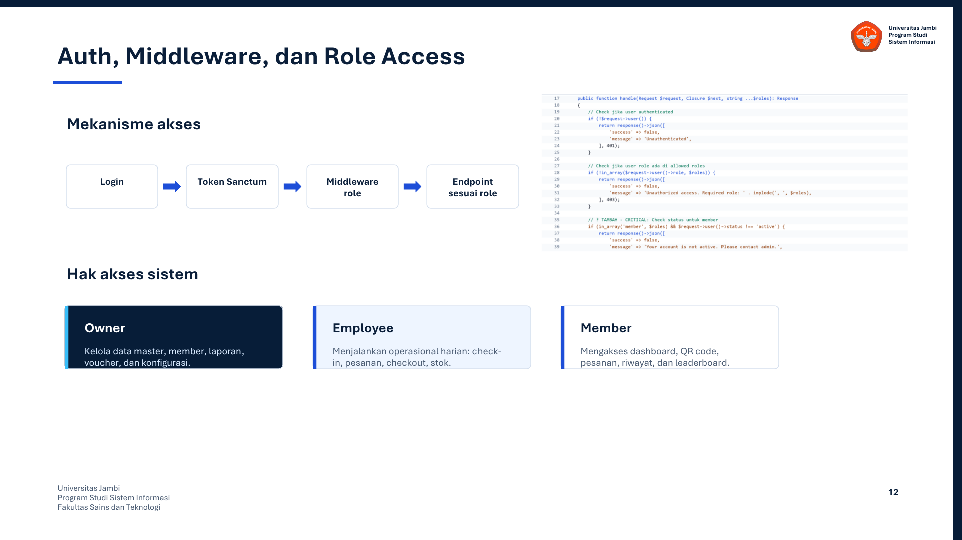
Implementation: Auth, Middleware, dan Role Access
Mekanisme akses
Owner
Login
Token Sanctum
Middleware role
Controller
Kelola data master, member, laporan, voucher, dan konfigurasi.
Auth memastikan user sudah login.
Employee
Menjalankan operasional harian: check-in, pesanan, checkout, stok.
Middleware role membatasi akses berdasarkan Owner, Employee, dan Member.
Request ditolak sebelum masuk controller jika role tidak sesuai.
Member
Mengakses dashboard, QR code, pesanan, riwayat, dan leaderboard.
12

Slide 13
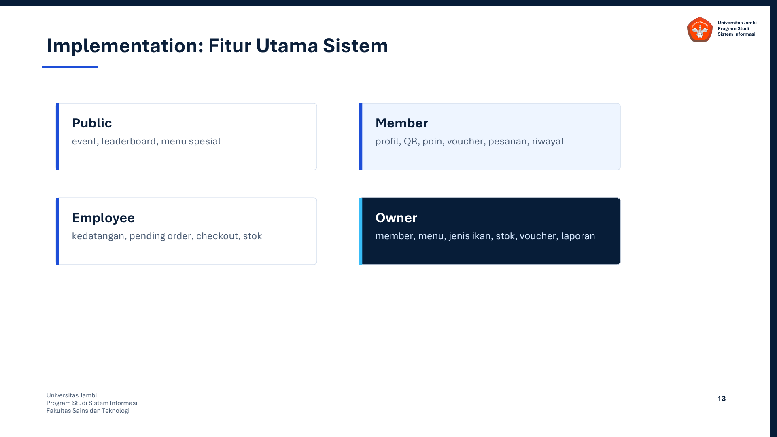
13

Slide 14
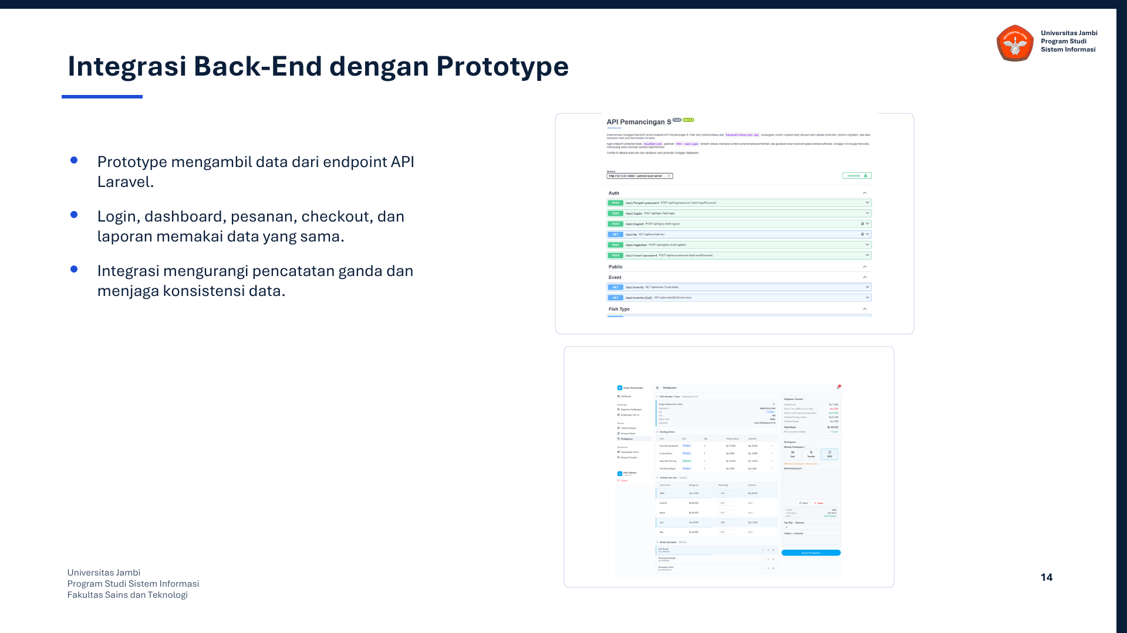
14

Slide 15
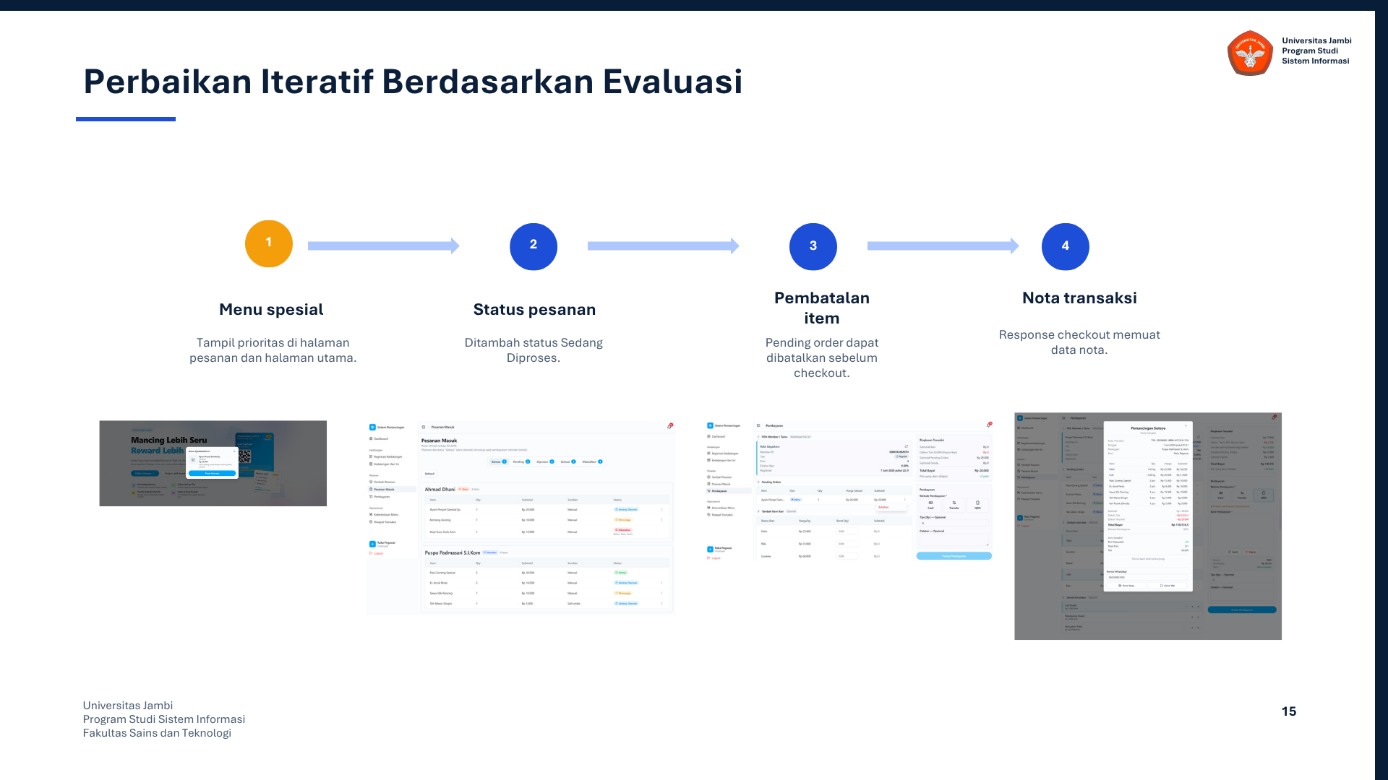
15

Slide 16
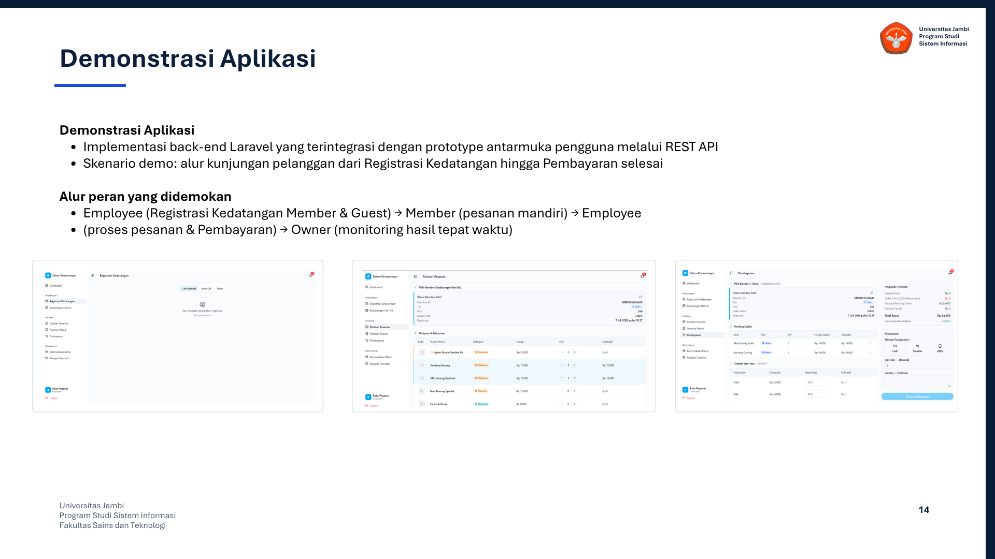
Demonstrasi Aplikasi: Workflow Back-End
Employee melakukan check-in dan pesanan melalui prototype.
Request dikirim ke endpoint Laravel sesuai role.
Back-end memproses checkout, update stok/poin, lalu mengembalikan JSON.
16

Slide 17
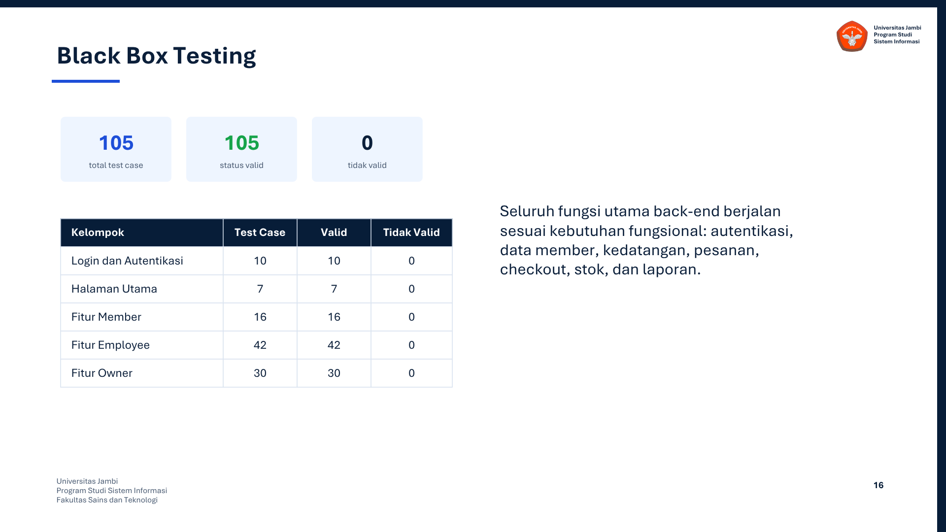
17

Slide 18
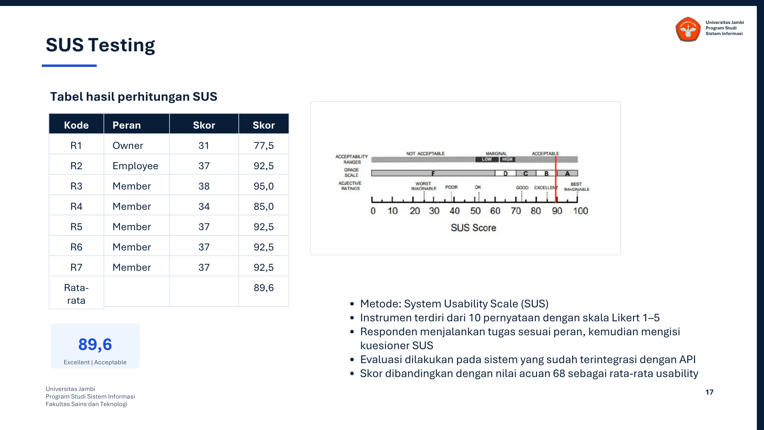
18

Slide 19
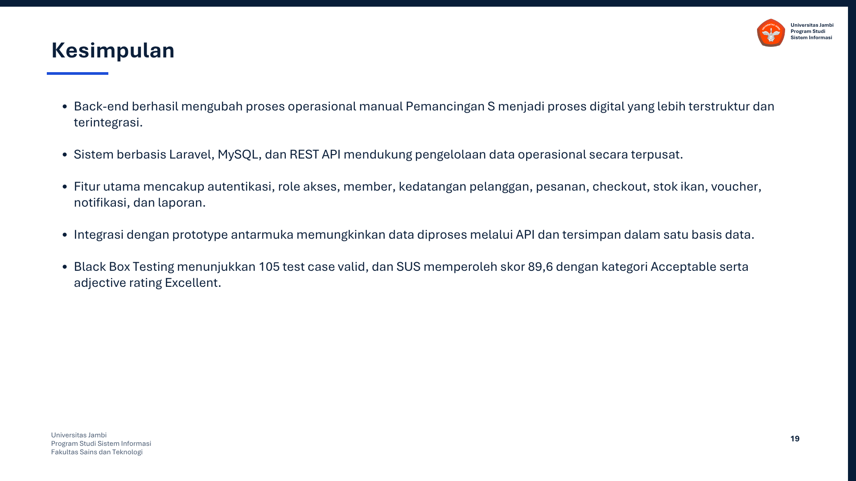
19

Slide 20
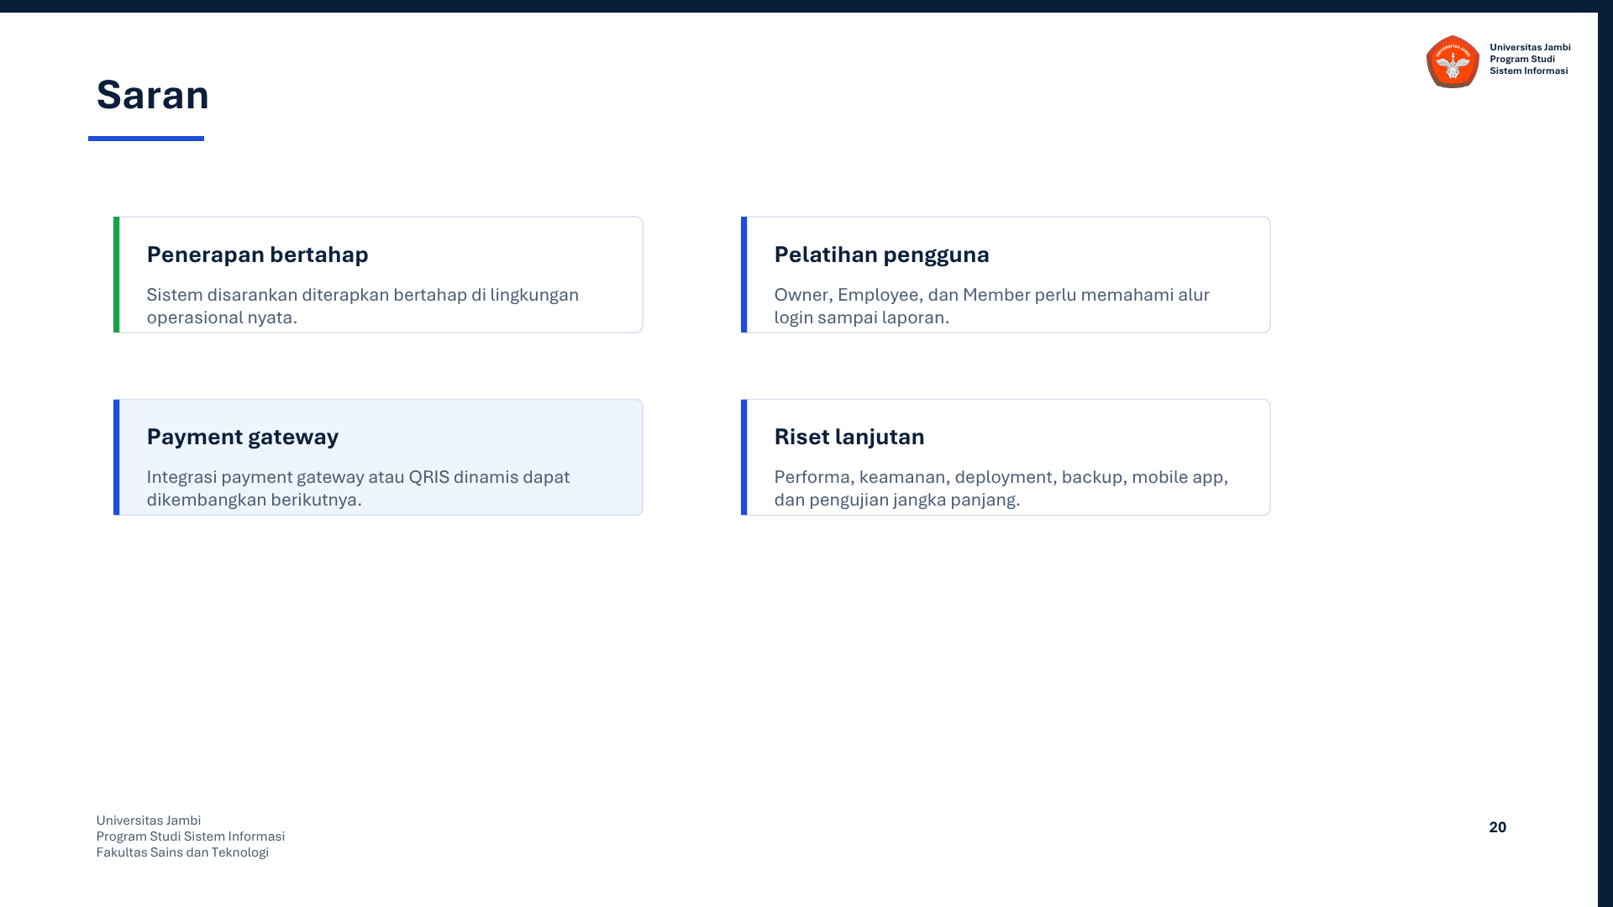
20

Slide 21


